Slide 1
Система підтримки проведення виборів Відділення Академії наук
Демонстрація роботи системи

Slide 2
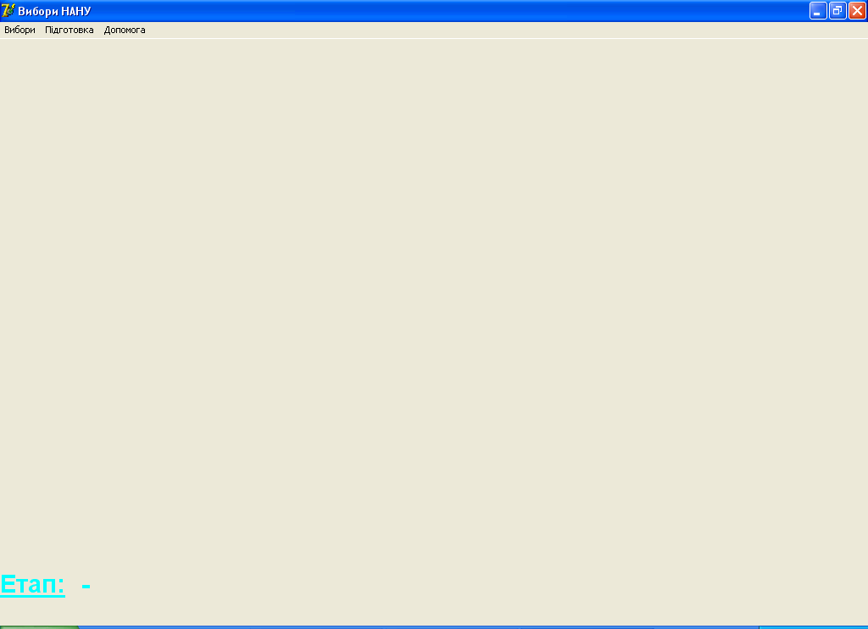
Підготовка даних

Slide 3
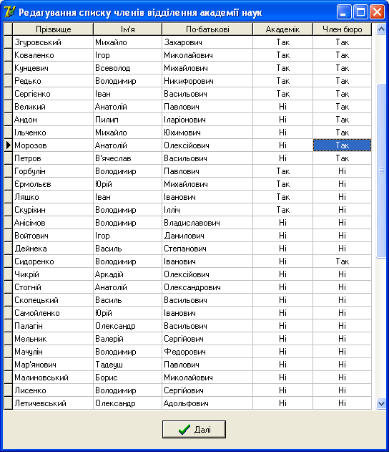
Редагування списку членів відділення

Slide 4
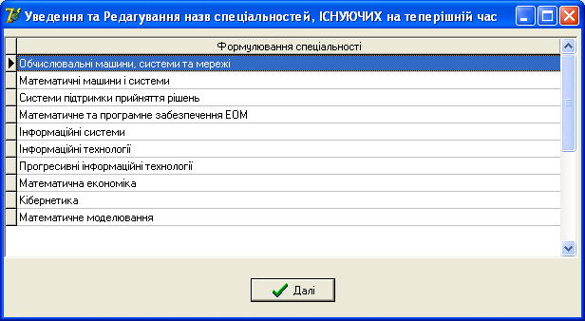
Редагування списку існуючих спеціальностей

Slide 5
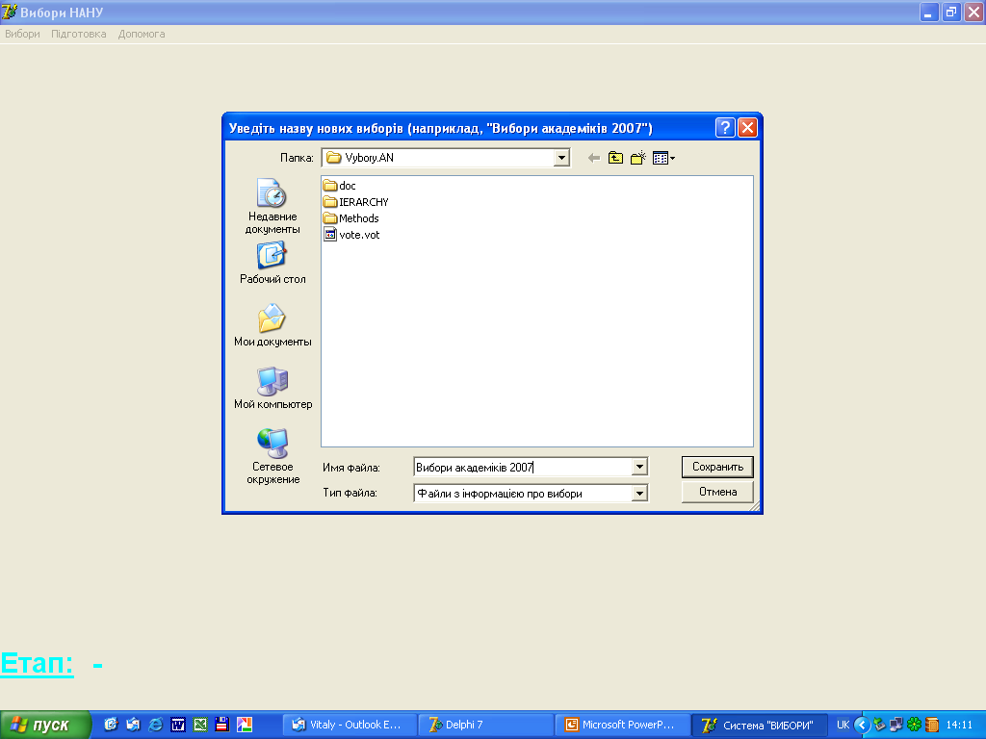
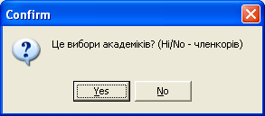
Вибір файлу для зберігання інформації по ходу виборів

Slide 6
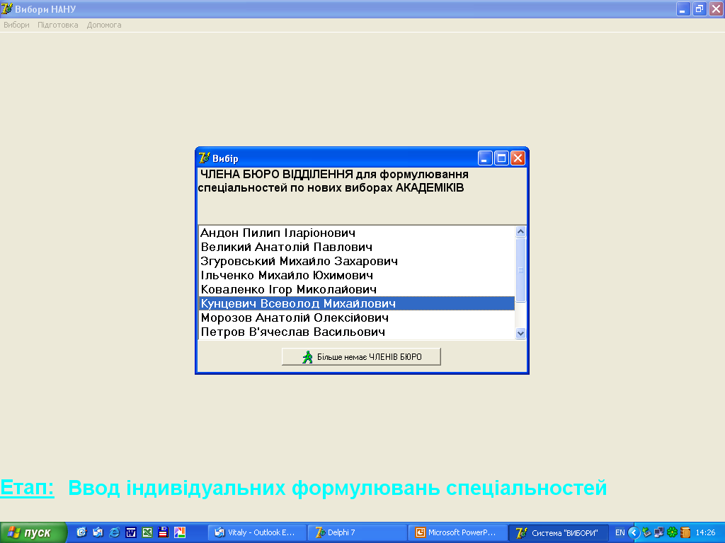
Вибір зі списку члена бюро відділення для формулювання спеціальностей

Slide 7
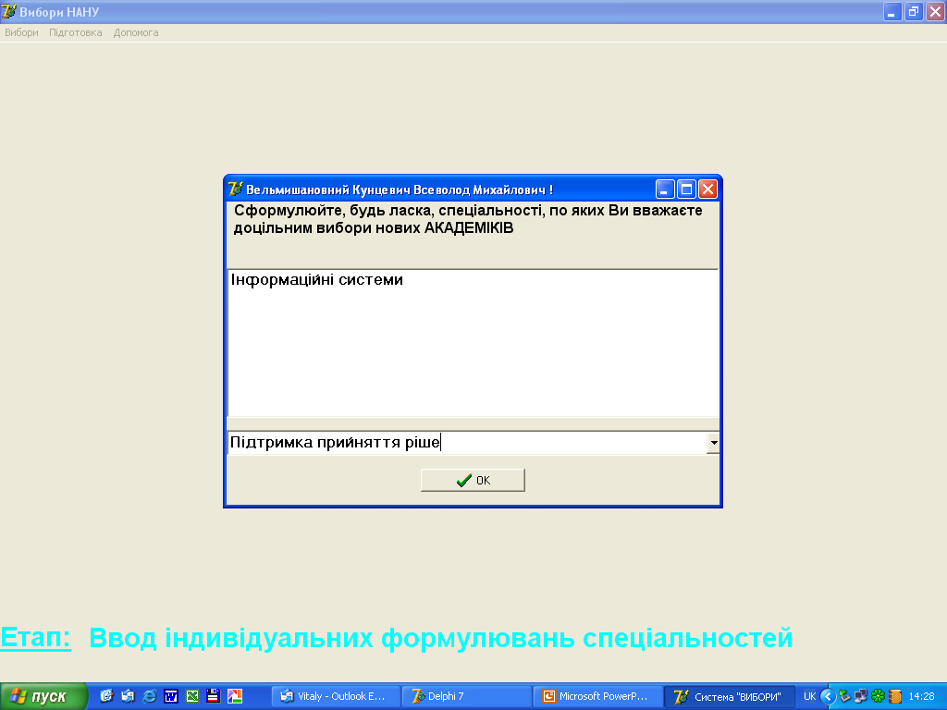
Введення членами бюро відділення своїх формулювань спеціальностей

Slide 8
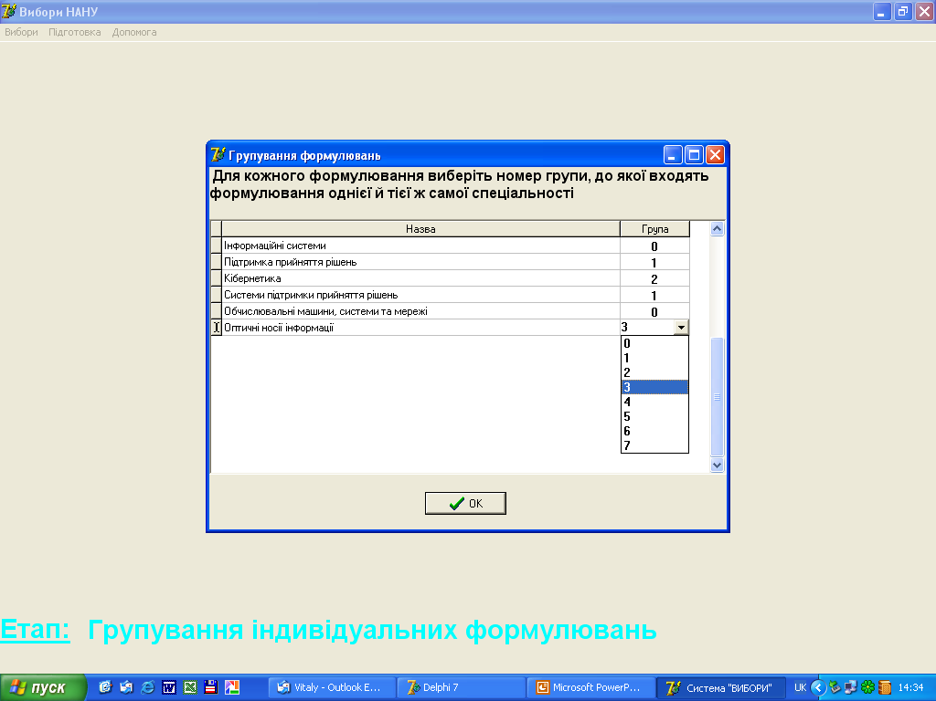
Групування індивідуальних формулювань

Slide 9
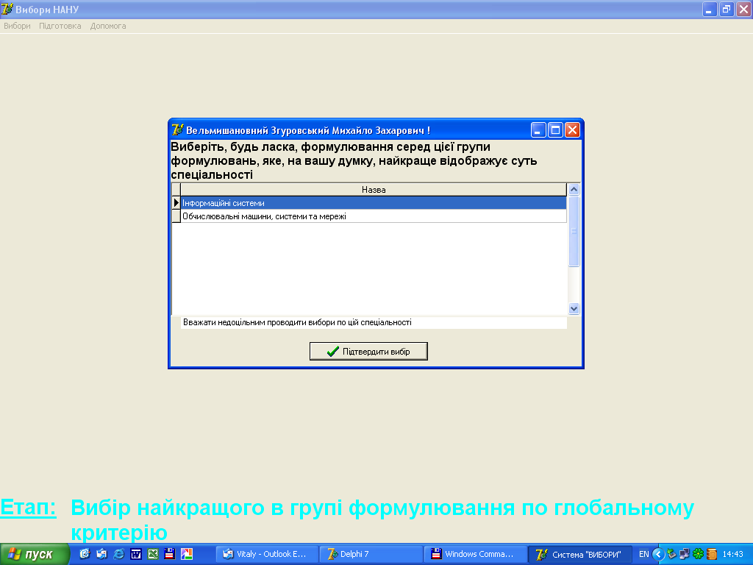
Вибір кращого формулювання спеціальності по кожній групі формулювань

Slide 10
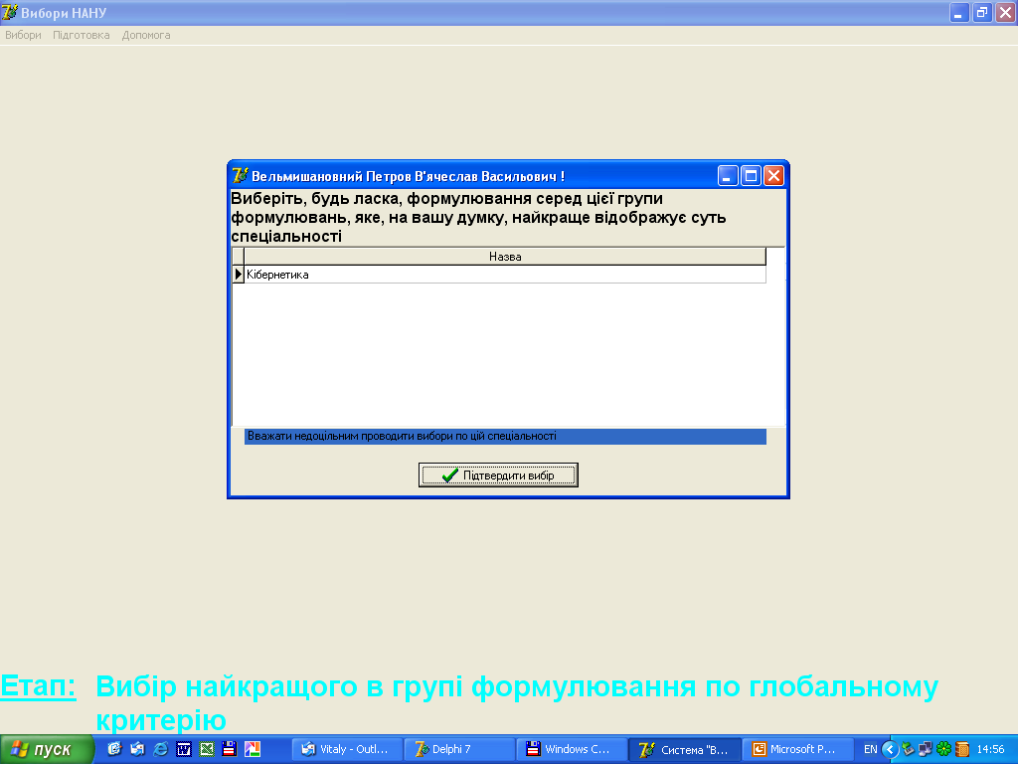
Член Бюро може вибрати краще на його думку формулювання, або вважати недоцільним вибори по даній спеціальності

Slide 11
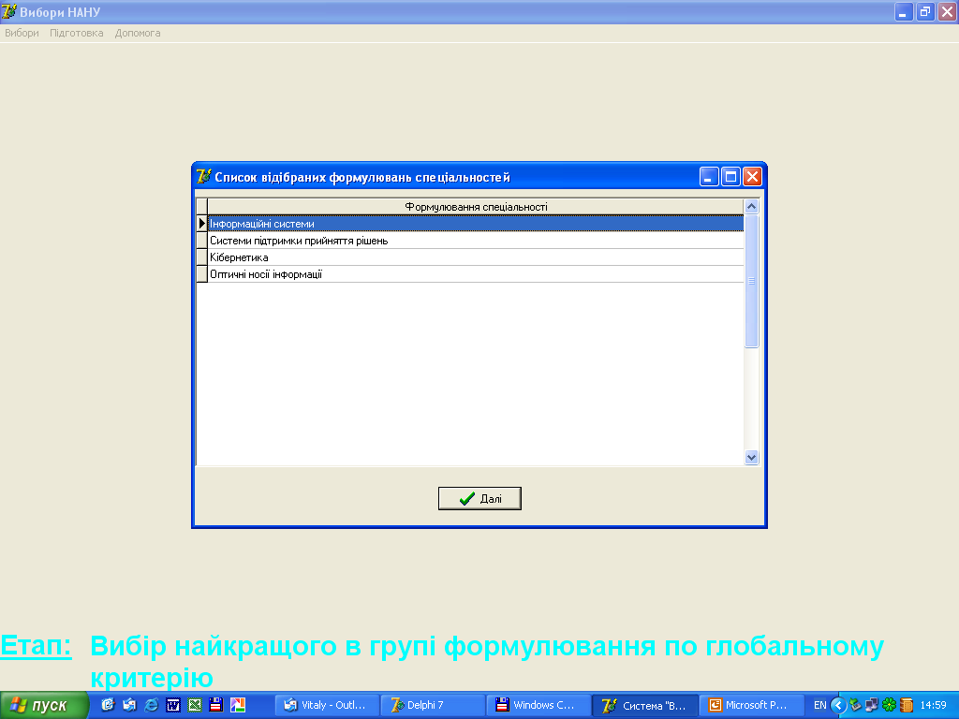
Результат - список відібраних формулювань для подальшого їх оцінювання

Slide 12
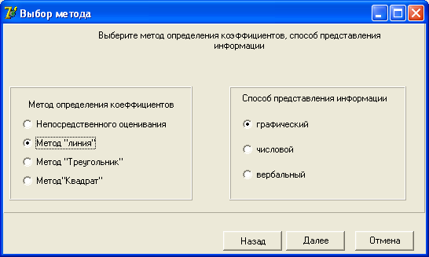
Вибір методу для експертного оцінювання відібраних формулювань

Slide 13
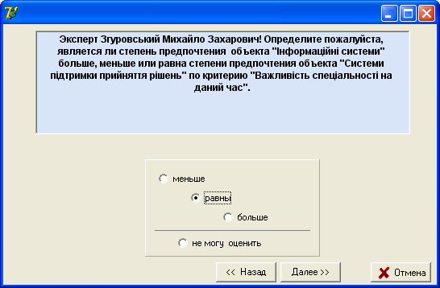
Групове оцінювання спеціальностей

Slide 14
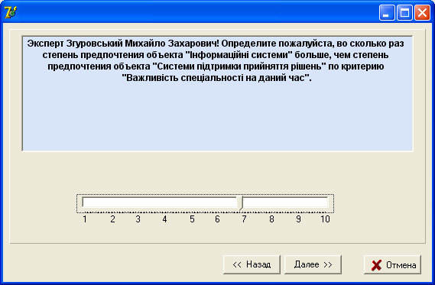
В процесі групового оцінювання спеціальностей, кожний Член Відділення попарно порівнює сформульовані спеціальності

Slide 15
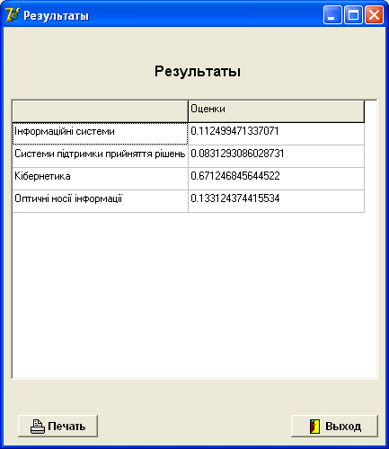
Результати групового оцінювання спеціальностей

Slide 16
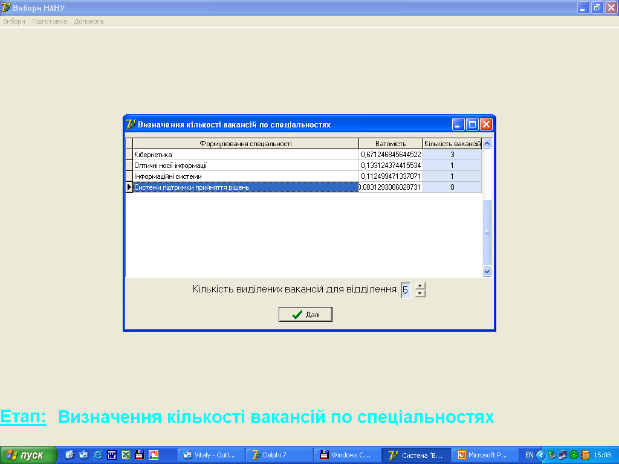
Розподіл виділеної кількості вакансій по спеціальностях для Відділення

Slide 17
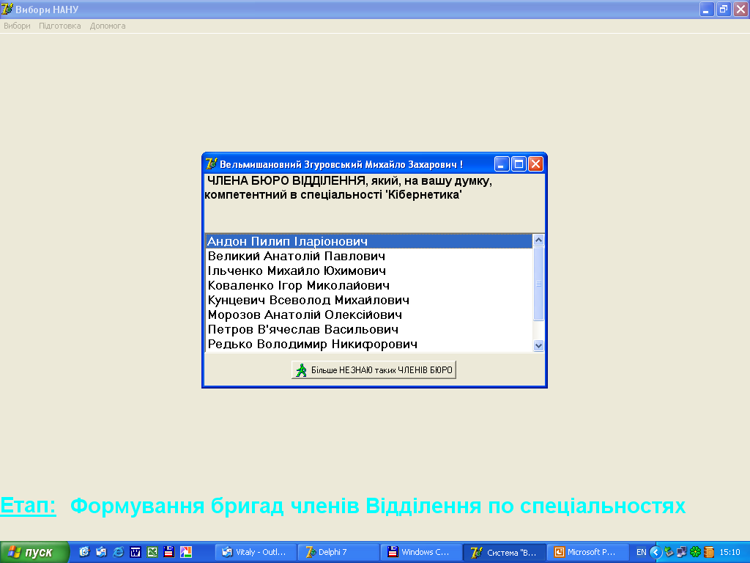
Формування бригад з Членів Відділення по кожній з відібраних спеціальностей (Метод “снігової груди”)

Slide 18
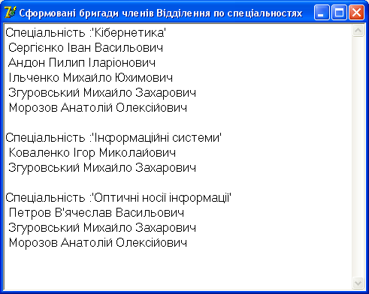
Сформовані бригади за кожною з відібраних спеціальностей

Slide 19
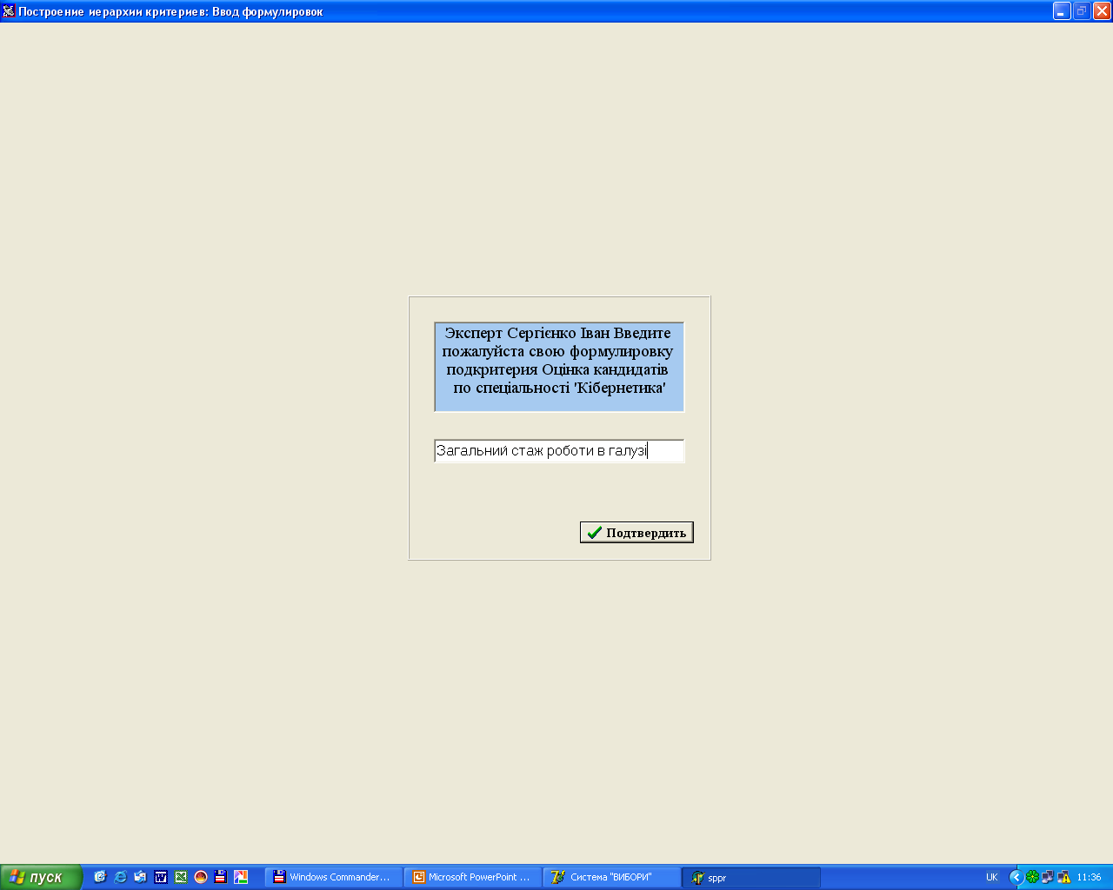
Побудова ієрархії критеріїв оцінки кандидатів за кожною спеціальністю

Slide 20
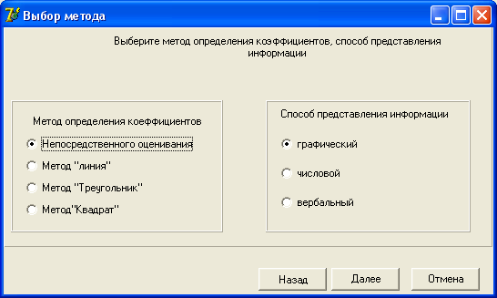
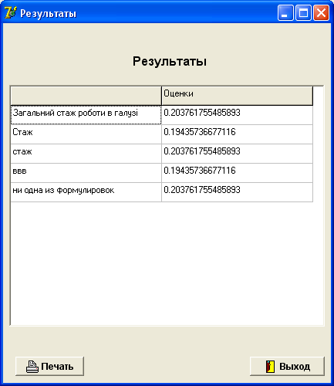
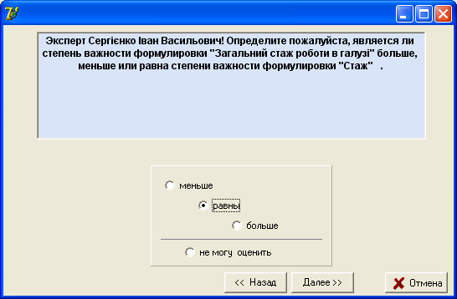
Вибір методу оцінки та групове оцінювання формулювання кожного критерію в ієрархії критеріїв

Slide 21
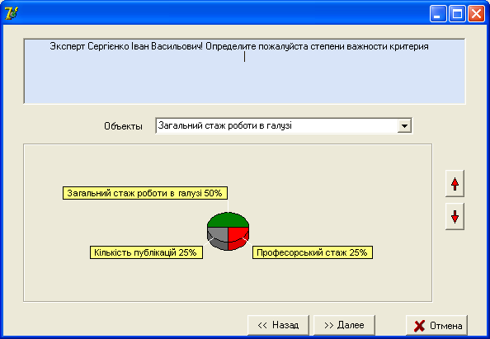
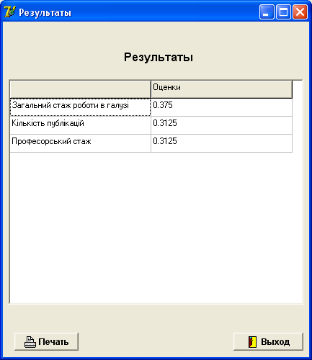
Групове визначення ступеня важливості критеріїв

Slide 22
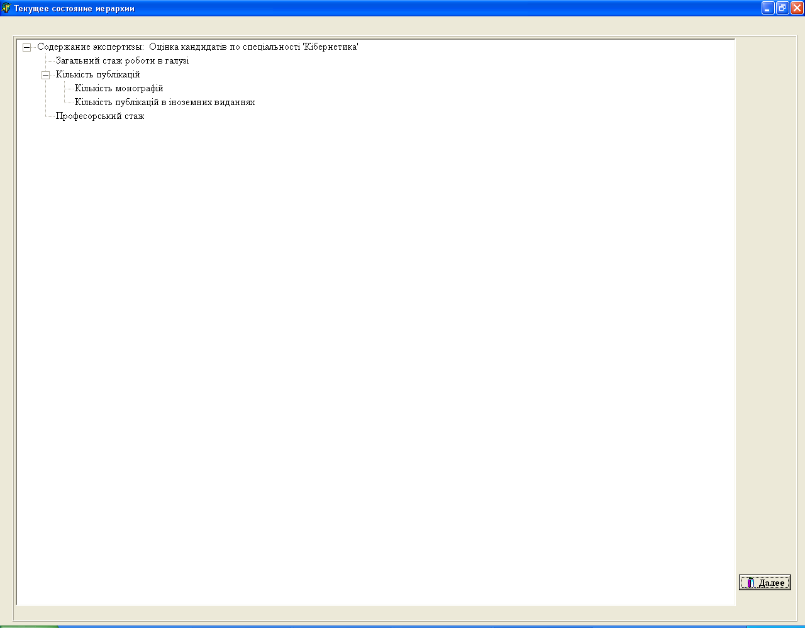
Результат роботи бригади – ієрархія критеріїв за даною спеціальністю

Slide 23
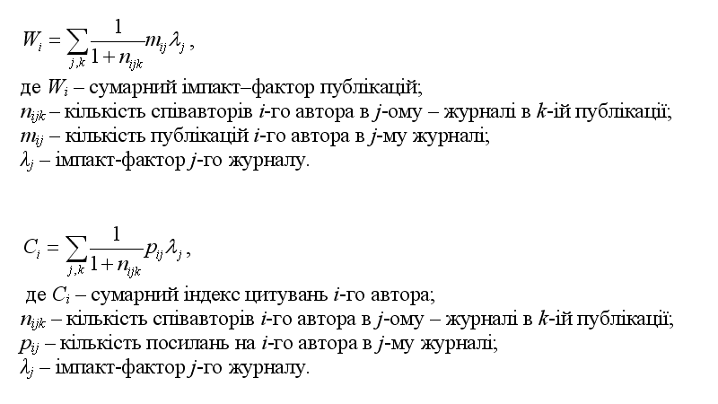
Обчислення видавничих досягнень

